Slide 1
模式识别与机器学习
人工智能与自动化学院
基于统计决策的概率分类方法

Slide 2
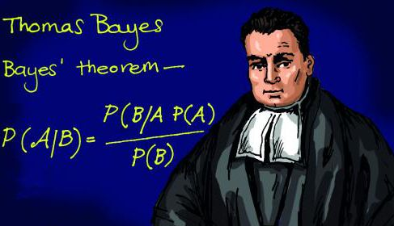

第13章 基于统计决策的概率分类方法
统计决策的核心技术是贝叶斯方法。
生活在18世纪的贝叶斯生前是位受人尊敬英格兰长老会牧师，为了证明上帝的存在，他发明了概率统计学原理，遗憾的是，他的这一美好愿望至死也未能实现。
人工智能与自动化学院

Slide 3
第13章 基于统计决策的概率分类方法
13.1 最小错误率贝叶斯决策
13.2 最小风险贝叶斯决策
13.3 两类错误率、Neyman-Pearson决策和ROC曲线
13.4 正态分布的统计决策
13.5 关于分类器的错误率*
13.6 离散概率模型下的统计决策*
人工智能与自动化学院

Slide 4
13.1 最小错误率贝叶斯决策
Preliminary Knowledge
标记
A∪B：A和B中至少有一件事情发生。
P(A∪B)：亦可记为P(A+B)，两个随机事件和的概率。
A∩B：A与B同时发生。
P(A∩B)：亦可记为P(AB)，两个随机事件乘积的概率。
Φ: 空集，如 A∩B=Φ，事件A和B无交集，A与B互不相容，A和B互斥。
Ω: 全空间，如 A+B=Ω，P(A+B)=1。
人工智能与自动化学院

Slide 5
13.1 最小错误率贝叶斯决策
Preliminary Knowledge
标记
A∪B：A和B中至少有一件事情发生。
P(A∪B)：亦可记为P(A+B)，两个随机事件和的概率。
A∩B：A与B同时发生。
P(A∩B)：亦可记为P(AB)，两个随机事件乘积的概率。
Φ: 空集，如 A∩B=Φ，事件A和B无交集，A与B互不相容，A和B互斥。
Ω: 全空间，如 A+B=Ω，P(A+B)=1。
人工智能与自动化学院

Slide 6
13.1 最小错误率贝叶斯决策
Preliminary Knowledge
统计概率 若在大量重复试验中，事件A发生的频率稳定地接近于一个固定的常数p，它表明事件A出现的可能性大小，则称此常数p为事件A发生的概率，记为P(A), 即 p＝P(A)。
例13.1 设计的带钢表面缺陷监测系统，要求“从图象中检出不小于0.5mm的缺陷”, 技术指标要求“检测概率P_{d}>95%”。
验收时，测试大纲可以这样设计，输入5000帧都有缺陷的图像，统计每帧图像识别结果，成功检出缺陷的帧数除以5000即为该系统检测概率 P_{d} (成功检测目标)。若P_{d}>95%，则系统设计满足技术指标。
注意：实际上，此时的P_{d}为频率，但是因为测试次数足够大，所以可以认为其接近概率 。
人工智能与自动化学院

Slide 7
13.1 最小错误率贝叶斯决策
Preliminary Knowledge
先验概率 是指根据历史的资料或主观判断所确定的各事件发生的概率，该类概率没能经过实验证实，属于检验前的概率，所以称之为先验概率。
先验概率一般分为两类，一是客观先验概率，是指利用过去的历史资料计算得到的概率；二是主观先验概率，是指在无历史资料或历史资料不全的时候，只能凭借人们的主观经验来判断取得的概率。
例13.2 在表面缺陷检测项目中，开发检测算法测试以前我们就通过历史资料知道，辊印在检出缺陷中的概率为90%，孔洞在检出缺陷中的概率为10%。那么在测试采样数据充分的条件下，可以认为测试数据有先验概率P(辊印)=0.9， P(孔洞)=0.1。
人工智能与自动化学院

Slide 8
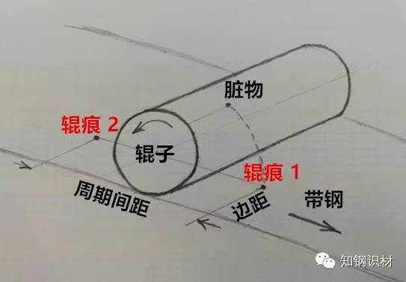
13.1 最小错误率贝叶斯决策
Preliminary Knowledge
条件概率 我们把事件B已经出现的条件下，事件A发生的概率记做为P(A|B)，并称之为在B出现的条件下A出现的条件概率，而称P(A)为无条件概率。
输入条件
P(A|B)
输出结果的统计
例13.3 带钢表面缺陷监测系统的技术指标要求检测软件性能要满足“辊印的检测概率P_{d}>90%，孔洞的检测概率P_{d}>95%”。
那么在我们进行验收测试的时候，输入的5000帧图像要统计缺陷类别，哪些是辊印，哪些是孔洞，再分别统计检测概率：P(成功检测缺陷|辊印)和P(成功检测缺陷|孔洞)。
所以P(成功检测缺陷|辊印)是“条件为输入为辊印时”的检测概率的统计值。
人工智能与自动化学院

Slide 9
13.1 最小错误率贝叶斯决策
Preliminary Knowledge
条件概率 我们把事件B已经出现的条件下，事件A发生的概率记做为P(A|B)，并称之为在B出现的条件下A出现的条件概率，而称P(A)为无条件概率。
输入条件
P(A|B)
输出结果的统计
例13.3 带钢表面缺陷监测系统的技术指标要求检测软件性能要满足“辊印的检测概率P_{d}>90%，孔洞的检测概率P_{d}>95%”。
假设n次实验中，辊印出现m次，辊印被成功检测出来k次，那么
条件概率P(成功检测缺陷|输入是辊印)= k/m
=(k/n)/(m/n)
= P(成功检测缺陷 并且 输入是辊印)/P(输入是辊印的概率)
所以有 P(A|B)=P(AB)/P(B) P(B)>0
人工智能与自动化学院

Slide 10
13.1 最小错误率贝叶斯决策
贝叶斯公式
设A₁,A₂,…,A_{n}是样本空间中的完备事件组且P(A_{i})>0，i=1,2,…,n, 另有一事件B，则有
P(Ai) 是先验概率
P(B|Ai) 是在给定Ai下的证据似然函数
P(B)是证据
P(Ai|B) 是在给定信息下的修正的概率，称为后验概率
Q:贝叶斯公式有什么用？是用来干什么的?
AW：贝叶斯公式实质上是通过观察B,把状态的先验概率P(A_{i}) 转化为状态的后验概率P(A_{i}|B)。
人工智能与自动化学院

Slide 11

13.1 最小错误率贝叶斯决策
贝叶斯公式
设A₁,A₂,…,A_{n}是样本空间中的完备事件组且P(A_{i})>0，i=1,2,…,n, 另有一事件B，则有
后验概率一般是指利用贝叶斯公式，结合调查等方式获取了新的附加信息，对先验概率进行修正后得到的更符合实际的概率。
人工智能与自动化学院

Slide 12
13.1 最小错误率贝叶斯决策
贝叶斯公式
设A₁,A₂,…,A_{n}是样本空间中的完备事件组且P(A_{i})>0，i=1,2,…,n, 另有一事件B，则有
模式识别领域贝叶斯公式形式：
概率密度<=>概率
Q：模式识别的贝叶斯公式中为什么可以用概率密度？
AW：对连续型随机变量，应用贝叶斯公式时，可以用概率密度函数乘以一个常数表示概率。由于所有的类别都乘了相同的常数，所以这个常数也可以忽略不计，直接用概率密度函数就行。
人工智能与自动化学院

Slide 13
13.1 最小错误率贝叶斯决策
贝叶斯决策
贝叶斯决策是在不完全情报下，对部分未知状态用主观概率（先验）估计，然后用贝叶斯公式对发生概率（后验）进行修正，再利用期望值和修正概率做出最优决策。
贝叶斯决策理论方法是统计模型决策中的一个基本方法，其基本思想是：
1. 已知类条件概率密度函数和先验概率
2. 利用贝叶斯公式转换成后验概率
3. 根据后验概率大小进行决策分类
类条件概率
密度函数
先验概率
证据因子
多个特征共同构成了待识别量X的描述X=(x₁,x₂,…,x_{n})^{T}
人工智能与自动化学院

Slide 14
13.1 最小错误率贝叶斯决策
最小错误率贝叶斯决策
(1) 两分类情况下的最小错误率贝叶斯决策
人工智能与自动化学院

Slide 15
13.1 最小错误率贝叶斯决策
(1) 两分类情况下的最小错误率贝叶斯决策
两分类情况下的最小错误率决策,下面四种等价规则的决策Xϵω₁,否则Xϵω_{2。}
人工智能与自动化学院

Slide 16
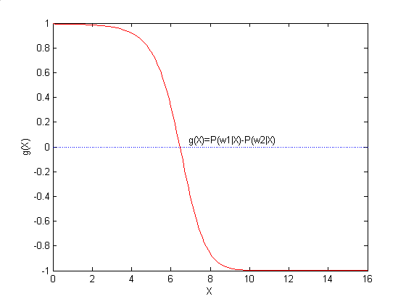
13.1 最小错误率贝叶斯决策
(1) 两分类情况下的最小错误率贝叶斯决策
四种等价规则相应的判别函数：
g(X)
阈值单元
人工智能与自动化学院

Slide 17
13.1 最小错误率贝叶斯决策
(2) 多分类情况下的最小错误率贝叶斯决策
判别函数：
g₁(X)
Max g(X)
g₂(X)
g_{n}(X)
人工智能与自动化学院

Slide 18
13.1 最小错误率贝叶斯决策
例13.4 先验概率P(导弹)=0.2,P(飞机)=0.8，有一个待识别的目标,其亮度为x,从类条件概率密度分布曲线上查到p(x|导弹)=0.2,p(x|飞机)=0.4,试对目标进行分类。
解:利用贝叶斯公式，分别计算出目标x判定为飞机和导弹的概率。
根据贝叶斯决策规则，有P(飞机|X)>P(导弹|X)，故判定这个亮度为x的待识别目标为飞机。
人工智能与自动化学院

Slide 19

13.1 最小错误率贝叶斯决策
为什么是最小错误率？
分类平均错误率为
而因为决策规则为
在该决策规则条件下，对于每一个 x， 我们都可以确保 P(error|x) 最小。
此时，P(error) 最小。
人工智能与自动化学院

Slide 20
优点
13.1 最小错误率贝叶斯决策
最小错误率贝叶斯决策的优缺点
它能对调查结果的可能性加以数量化的评价，而不是像一般的决策方法那样，对调查结果或者是完全相信，或者是完全不相信。
不是非此即彼，而是待识别特征x，属于ω_{i}的可能性有百分之几。
贝叶斯决策巧妙地将先验知识或主观概率这两种信息有机地结合起来了。
缺点
需要的数据多，分析计算比较复杂，特别在解决复杂问题时，这个矛盾就更为突出。
有些数据必须使用主观概率，妨碍了贝叶斯决策方法的推广使用。
先验概率起决定作用,没有考虑错误分类带来的损失影响。比如，在带钢表面缺陷检测系统设计中，我们对混晶的识别率要很高，如果出现较多的误判，识别系统就需要重新设计。
人工智能与自动化学院

Slide 21
第13章 基于统计决策的概率分类方法
13.1 最小错误率贝叶斯决策
13.2 最小风险贝叶斯决策
13.3 两类错误率、Neyman-Pearson决策和ROC曲线
13.4 正态分布的统计决策
13.5 关于分类器的错误率
13.6 离散概率模型下的统计决策
人工智能与自动化学院

Slide 22
13.2 最小风险贝叶斯决策
条件风险
在实际工作中，有时仅考虑错误率最小是不够的，故引入一个与损失有关联的、比错误率更为广泛的概念—风险。
代表将观测样本X判定为ω_{i}类的决策。
表示观测样本X∈ω_{j}，但被判为ω_{i}的损失，如果i=j，则是正确判决。
条件风险:
人工智能与自动化学院

Slide 23
13.2 最小风险贝叶斯决策
条件风险
在实际工作中，有时仅考虑错误率最小是不够的，故引入一个与损失有关联的、比错误率更为广泛的概念—风险。
代表将观测样本X判定为ω_{i}类的决策。
表示观测样本X∈ω_{j}，但被判为ω_{i}的损失，如果i=j，则是正确判决。
条件风险:
 | X∈ω₁导弹 | X∈ω₂飞机
α₁ 判定X为导弹 | 损失λ₁ ₁(判定X为导弹,X∈导弹) | 损失λ₁ ₂ (判定X为导弹, X∈飞机)
α₂ 判定X为飞机 | 损失λ₂ ₁ (判定X为飞机,X∈导弹) | 损失λ₂ ₂(判定X为飞机,X∈飞机)
决策表
人工智能与自动化学院

Slide 24
13.2 最小风险贝叶斯决策
条件风险
对于给定的X,如果采用决策 α_{i} (即判定X为ω_{i})，从决策表可见，对于决策 _{i}，损失 λ 可以从 c 个λ(α_{i},ω_{j}) (j=1,2,…,c)中任意选择一个，其相应的概率为 P(ω_{j}|X)，所以有：
后验概率加权和
 | ω₁ | ω₂ | … | ω_{j} | … | ω_{c}
α₁ | λ(α₁ , ω₁) | λ(α₁ , ω₂) | … | λ(α₁ , ω_{j}) | … | λ(α₁ , ω_{c})
α₂ | λ(α₂ , ω₁) | λ(α₂ , ω₂) | … | λ(α₂ , ω_{j}) | … | λ(α₂ , ω_{c})
… | … | … | … | … | … | …
α_{i} | λ(α_{i} , ω₁) | λ(α_{i} , ω₂) | … | λ(α_{i} , ω_{j}) | … | λ(α_{i} , ω_{c})
… | … | … | … | … | … | …
α_{a} | λ(α_{a} , ω₁) | λ(α_{a} , ω₂) | … | λ(α_{a} , ω_{j}) | … | λ(α_{a} , ω_{c})
人工智能与自动化学院

Slide 25
13.2 最小风险贝叶斯决策
最小风险贝叶斯决策
在决策论中条件风险R(α_{i}|X) 即X被判为ω_{i}类时损失的均值。
采取不同决策α_{i}， 其条件风险R(α_{i}|X)的大小是不同的。
人工智能与自动化学院

Slide 26
13.2 最小风险贝叶斯决策
最小风险贝叶斯决策的步骤
人工智能与自动化学院

Slide 27
13.2 最小风险贝叶斯决策
两分类情况下的最小风险贝叶斯决策
此时，最小风险贝叶斯决策为：若R(α₁|X)< R(α₂|X), 则X属于ω₁, 否则属于ω_{2。}
最小风险贝叶斯决策的另两种形式：
人工智能与自动化学院

Slide 28
13.2 最小风险贝叶斯决策
例13.5 已知先验概率P(导弹)=0.2，P(飞机)=0.8，概率密度函数p(X|导弹)=0.2， p(X|飞机)=0.4，决策表如右上所示，按最小风险贝叶斯决策分类。
解：后验概率P(飞机|X)=0.89，P(导弹|X)=0.11，具体计算过程见例13.4。
再计算条件风险
损失λ | X∈ω₁导弹 | X∈ω₂飞机
α₁ 判定X为导弹 | 0 | 1
α₂ 判定X为飞机 | 9 | 0
人工智能与自动化学院

Slide 29
13.2 最小风险贝叶斯决策
两种决策方法之间的关系：基于最小错误率的决策是基于最小风险决策的一个特例。
设损失函数为
式中假定对c类只有c个决策，既不考虑“拒绝”等其他情况，当作出正确决策(即i=j)时没有损失，而对于任何错误决策，其损失均为1。这样定义的损失函数称为为0-1损失函数。
根据条件风险定义，有
则
最小错误率贝叶斯决策就是0--1损失函数条件下的最小风险贝叶斯决策。
人工智能与自动化学院

Slide 30
第13章 基于统计决策的概率分类方法
13.1 最小错误率贝叶斯决策
13.2 最小风险贝叶斯决策
13.3 两类错误率、Neyman-Pearson决策和ROC曲线
13.4 正态分布的统计决策
13.5 关于分类器的错误率
13.6 离散概率模型下的统计决策
人工智能与自动化学院

Slide 31
13.3 两类错误率、Neyman-Pearson决策和ROC曲线
两类错误率
不同情况的分类错误带来的损失是不同的。
在医学领域，人们通常用阳性（Positive）和阴性（Negative）来代表两类：阳性表示某一症状存在或检测到某一指标的异常；阴性则表示考查的症状不存在或监测的指标没有异常。
对疾病的诊断就是对阳性和阴性的一个两类决策问题，在不考虑拒绝的情况下，状态和决策之间可能的关系：
决策 | 状态
 | 阳性 | 阴性
阳性 | 真阳性（TP） | 假阳性（FP）
阴性 | 假阴性（FN） | 真阴性（TN）
人工智能与自动化学院

Slide 32
13.3 两类错误率、Neyman-Pearson决策和ROC曲线
两类错误率
决策 | 状态
 | 阳性 | 阴性
阳性 | 真阳性（TP） | 假阳性（FP）
阴性 | 假阴性（FN） | 真阴性（TN）
假阳性率（False Positive Rate）
表示假阳性样本占总阴性样本的比例。
假阴性率（False Negative Rate）
表示假阴性样本占总阳性样本的比例。
灵敏度（Sensitivity）
表示阳性样本正确识别出来的能力。在医学应用场景就是把有病的人诊断出来的比例。
特异度（Specificity）
表示把阴性样本正确判断出来的能力。在医学应用场景就是把无病的人误诊为有病的比例。
人工智能与自动化学院

Slide 33
13.3 两类错误率、Neyman-Pearson决策和ROC曲线
Neyman-Pearson决策
在某些问题中，某一种错误较另一种错误更为重要，即危害更为重要，这时可能需要在某个约束条件下最小化总风险。
比如，在目标分类器中要求将“导弹”误判为“飞机”的错误率不得超过1%，同时要求在此约束条件下最小化将“飞机”误判为“导弹”的可能性。
Neyman-Pearson准则：是严格限制较重要的一类错误概率令其等于某常数而使另一类误判概率最小。
人工智能与自动化学院

Slide 34
13.3 两类错误率、Neyman-Pearson决策和ROC曲线
Neyman-Pearson决策
对两类识别问题，有两种错误可能发生：1. 属于ω1的模式X被误分到类ω2；
2. 属于ω2的模式X被误分到类ω1；
设这两种错误的概率分别为P1(e)和P2(e)，则：
其中，ω1和ω2对应的区域分别为Γ1和Γ2，平均错误率：
显然， Γ1、Γ2及类条件概率密度函数p(X|ω1)和p(X|ω2)会影响P1(e)和P2(e)的值。
Neyman-Pearson判决准则：在P2(e)=ε0（常数）的条件下，使得P1 (e)取得最小值。
人工智能与自动化学院

Slide 35
13.3 两类错误率、Neyman-Pearson决策和ROC曲线
Neyman-Pearson决策
Neyman-Pearson判决准则：在P2(e)=ε0（常数）的条件下，使得P1 (e)取得最小值。
运用拉格朗日乘数法求条件极值，为此作辅助函数:
利用
人工智能与自动化学院

Slide 36
13.3 两类错误率、Neyman-Pearson决策和ROC曲线
Neyman-Pearson决策
=0 是判决面
设 Γ₁和Γ₂的分界面为t，L分别对t和对λ求导，并令
使得L极小
得到判决准则
如果 ， X∈ ω1; 如果 ，X∈ ω2
该准则限定一类错误率为常数，而使得另一类错误率最小。
人工智能与自动化学院

Slide 37
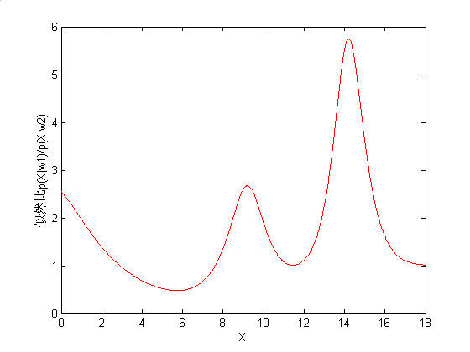
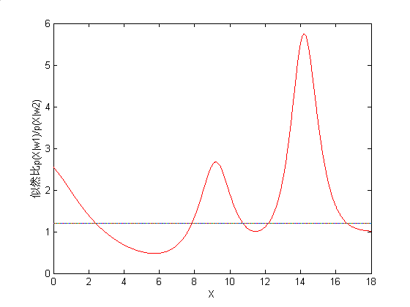
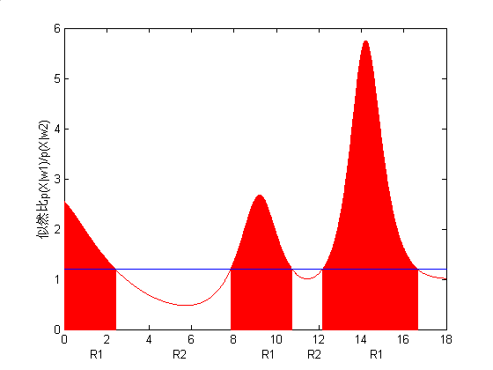
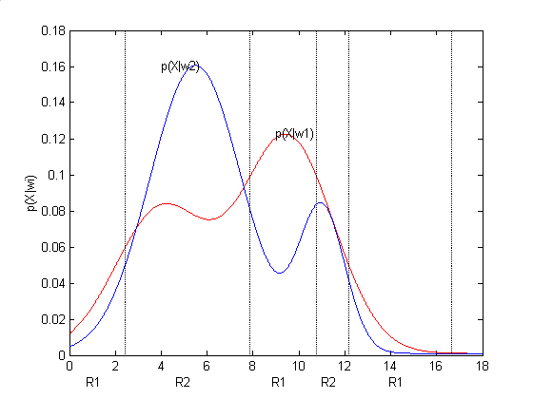
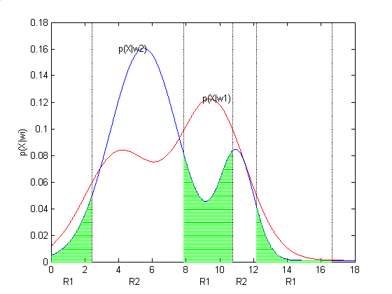
13.3 两类错误率、Neyman-Pearson决策和ROC曲线
Neyman-Pearson决策
Neyman-Pearson判决准则求得似然比
设置阈值 ，判决边界将由阈值决定。
如果 , X∈ ω₁;
如果 ，X∈ ω₂
人工智能与自动化学院

Slide 38
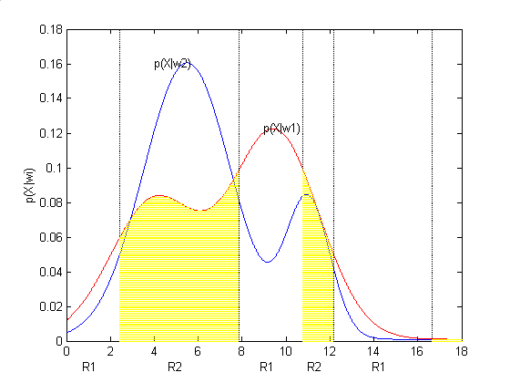
13.3 两类错误率、Neyman-Pearson决策和ROC曲线
Neyman-Pearson决策
其他的判决边界划分方法即使可以保证P₂(e)绿色
区域面积等于ε₀
但P₁(e)黄色区域面积却不能取到最小。
人工智能与自动化学院

Slide 39
13.3 两类错误率、Neyman-Pearson决策和ROC曲线
Neyman-Pearson决策与其它决策的比较
Neyman-Pearson判决准则
最小错误率贝叶斯决策规则
最小风险贝叶斯决策规则
都是以似然比为基础，目标不同。
人工智能与自动化学院

Slide 40
13.3 两类错误率、Neyman-Pearson决策和ROC曲线
Neyman-Pearson决策 λ 的计算
定义 l(X) ：
定义 p(l| ω₂) 为似然比 l(X) 在条件 X∈ω₂ 下的概率密度。
因 l>λ 就判 X∈ ω₁，所以 λ 可用下式确定
因为 p(l| ω₂)≥0，P₂(e) 是 λ 的单调函数，可以用试探法计算 P₂(e)=ε₀ 时的 λ值，从中寻找使的 P₁(e) 尽可能的小。
人工智能与自动化学院

Slide 41
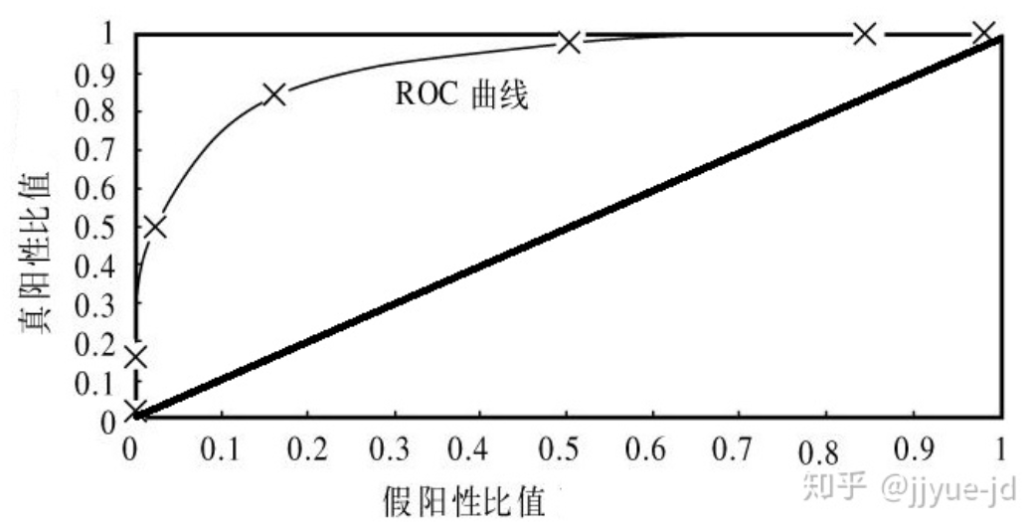
13.3 两类错误率、Neyman-Pearson决策和ROC曲线
ROC曲线
ROC曲线：如果把灵敏度即真阳性率（1 − P1(e) ）作为纵坐标，假阳性率（1 − Sp = P2(e) ）作为横坐标，可以获得随着决策面变化，两类错误率的变化情况。
绘制方法：在类条件概率密度已知的情况下，可以通过求不同似然比阈值条件下的两类错误率（ ），画出ROC曲线。
用途： 比较不同分类判别方法的性能
② 评估特征与类别的相关性度量
ROC曲线比较：可以用ROC曲线下的面积即AUC（Area under ROC curve）来定量衡量方法的性能。
人工智能与自动化学院

Slide 42
第13章 基于统计决策的概率分类方法
13.1 最小错误率贝叶斯决策
13.2 最小风险贝叶斯决策
13.3 两类错误率、Neyman-Pearson决策和ROC曲线
13.4 正态分布的统计决策
13.5 关于分类器的错误率
13.6 离散概率模型下的统计决策
人工智能与自动化学院

Slide 43
13.4 正态分布的统计决策
正态分布
从分类器设计上来看，决策面方程都涉及到类条件概率密度 p(X|ω_{i}) 。在连续类概率密度函数中，研究较多的是正态分布。
大量随机变量服从正态分布,
而且数学上容易处理
因此，以正态分布为例来说明。
人工智能与自动化学院

Slide 44
13.4 正态分布的统计决策
单变量正态分布函数
性质：
单变量正态分布p(x)由µ, σ² 可以完全确定。
随机变量 x 集中在均值µ附近, 其分散度用标准差σ表示, 95%样本落入 |x-µ|<2σ 范围内。
人工智能与自动化学院

Slide 45
13.4 正态分布的统计决策
从单变量正态分布函数到多元正态分布函数
Univariate Density
Univariate Density
Multivariate Density
人工智能与自动化学院

Slide 46
13.4 正态分布的统计决策
多元正态分布函数
人工智能与自动化学院
Notes:
这个里面的除了对角线是平方，其他的元素没有平方，正负不一定。Zlm改协方差阵的符号

Slide 47
13.4 正态分布的统计决策
多元正态分布函数
人工智能与自动化学院

Slide 48
13.4 正态分布的统计决策
多元正态分布函数的性质
① 参数 µ 和 Σ决定分布形状
多元正态分布由µ 和 Σ完全确定，具体包括 d+d(d+1)/2 个数目的参数，其中，d为均值 µ 的分量数，d(d+1)/2为协方差 Σ 的独立元素数。通常记为 。
② 等概率密度点的轨迹为一超椭球面
从正态分布总体中抽取的样本大部分落在以均值向量 µ 为中心，大小由协方差矩阵 Σ确定的区域。该区域中心由 μ 决定，区域形状由 Σ 决定。
人工智能与自动化学院

Slide 49
13.4 正态分布的统计决策
多元正态分布函数的性质
② 等概率密度点的轨迹为一超椭球面
当指数项为常数时，密度 p(x) 不随 x 变化，即为等概率密度点。此时:
方程 ，对应的解是一个超椭球面。
定义 ，称为 x 到 µ 的 Mahalanobis （马氏）距离平方。
所以,等概率密度点的轨迹是 x 到 μ 的马氏距离为常数的超椭球面。
对应于马氏距离为r的超椭球体积为:
其中，V_{d}是d维单位超球体的体积
∴在维数d给定的情况下,
样本离散度随|Σ|^{1/2}而变
人工智能与自动化学院

Slide 50
13.4 正态分布的统计决策
多元正态分布函数的性质
③ 在正态分布中不相关性等价于独立性
若多元正态分布的任意两个分量 x_{i} 与 x_{j} 互不相关,则 x_{i} 与 x_{j} 一定独立。
推论：如果多元正态随机向量 x 的协方差阵是对角阵，则 x 的分量是互相独立的正态分布随机变量。
人工智能与自动化学院
Notes:
独立性要求所有的xi，xj都成立；不相关性是两个随机变量期望的关系，反应两个变量的总体性质

Slide 51
13.4 正态分布的统计决策
多元正态分布函数的性质
④ 多元正态分布的边缘分布和条件分布具有正态性
x1 的边缘分布为
x2 的边缘分布为
多元正态分布的边缘分布和条件分布仍然是正态分布。
人工智能与自动化学院

Slide 52
13.4 正态分布的统计决策
多元正态分布函数的性质
⑤ 线性变换的正态性
x 为多元正态分布的随机向量，其均值向量为 µ，协方差矩阵为 Σ。对 x 作线性变换，即
y = A x
A为线性变换矩阵且非奇异。y 服从均值向量为Aµ、协方差矩阵为AΣA^{T}的多元正态分布。
p(y) ~ N(Aµ, AΣA^{T})
⑥ 线性组合的正态性
x 为多元正态分布的随机向量，则线性组合 y=a^{T}x 是一维的正态随机变量, a是x同维向量。
p(y)~N(a^{T}µ, a^{T} Σ a)
人工智能与自动化学院

Slide 53
13.4 正态分布的统计决策
正态分布概率模型下的最小错误率贝叶斯决策
类条件概率密度为正态分布：
人工智能与自动化学院

Slide 54
13.4 正态分布的统计决策
正态分布概率模型下的最小错误率贝叶斯决策
下面分三种情况讨论决策面：
⑴ Σ_{i}=σ ²Ι, i =1, 2,···,c
⑵ Σ_{i} =Σ
⑶ Σ_{i} ≠ Σ_{j} , i, j =1, 2,···,c
最简单,最特殊
最复杂,最普遍
人工智能与自动化学院

Slide 55
13.4 正态分布的统计决策
正态分布概率模型下的最小错误率贝叶斯决策
⑴ Σ_{i}=σ²I
各类模式分布的协方差矩阵相等，各 x_{i} 统计独立且方差相同，协方差均为0。
几何上相当于各类样本落在以 μ_{i} 为中心同样大小的一些超球体中。
判别函数中第二和
第三项与类别i无关
欧氏距离平方
人工智能与自动化学院

Slide 56
13.4 正态分布的统计决策
正态分布概率模型下的最小错误率贝叶斯决策
⑴ Σ_{i}=σ²I
① 如果P(w_{i})= P(w_{j}) 先验概率相等
测量从待分类向量x到每一类均值向量的欧氏距离，把x分到距离最近的类，即 , μ_{i}是从训练样本集中得到的。也称最小距离分类器。
若把每个均值向量μ_{i} 看作一个典型的样本(模板)，则这种分类方法也称为模板匹配技术。
② 如果P(w_{i})≠P(w_{j}) 先验概率不相等
欧氏距离的平方必须用方差σ²规范化后减去lnP(w_{i})，再用于分类。
如果待分类的向量 x 同两类均值向量的欧氏距离相等，则最小错误概率Bayes决策把这模式归入先验概率大的那类。
人工智能与自动化学院

Slide 57
13.4 正态分布的统计决策
正态分布概率模型下的最小错误率贝叶斯决策
⑴ Σ_{i}=σ²I
把 g_{i}(x) 展开可得
这是与均值有关的线性判别函数，组成线性分类器。
对待分类的样本x,分别计算 g_{i}(x) , i=1,2,…,c，若 g_{k}(x)＝max g_{i}(x)，则决策 x∈w_{k}
x^{T} x与分类无关，可以忽略
人工智能与自动化学院

Slide 58
13.4 正态分布的统计决策
正态分布概率模型下的最小错误率贝叶斯决策
⑴ Σ_{i}=σ²I
决策面方程：
人工智能与自动化学院

Slide 59
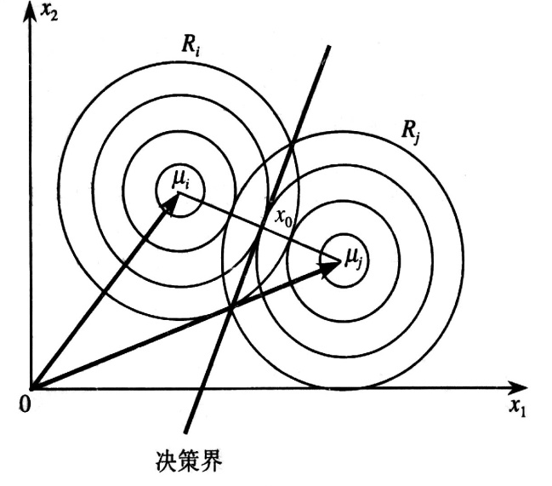
13.4 正态分布的统计决策
正态分布概率模型下的最小错误率贝叶斯决策
⑴ Σ_{i}=σ²I
决策面方程：
这个方程确定了决策面是通过 x₀ 并正交于向量W的一个超平面。
由于W=μ_{i}－μ_{j} 所以超平面正交于均值向量 μ_{i} 与 μ_{j} 之间的联线。
人工智能与自动化学院

Slide 60
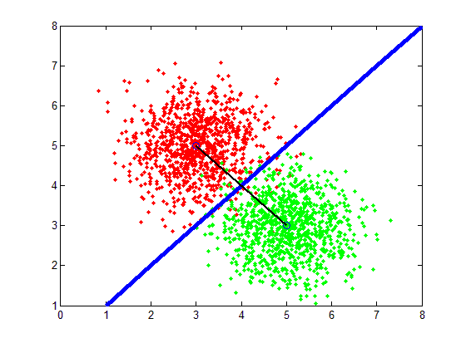
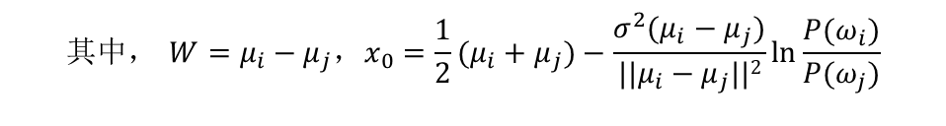
13.4 正态分布的统计决策
正态分布概率模型下的最小错误率贝叶斯决策
⑴ Σ_{i}=σ²I
$$其中， ​W=μ_{i}−μ_{j}，x_{0}=\frac{1}{2}(μ_{i}+μ_{j})−\frac{σ^{2}(μ_{i}−μ_{j})}{||μ_{i}−μ_{j}||2}\ln{\frac{P(ω_{i})}{P(ω_{j})}}$$
决策面方程：
① 若先验概率相等 ，则
超平面通过 μ_{i} 与 μ_{j} 连线的中点 x₀，且与连线正交。
μ₁(3,5)，μ₂(5,3)， σ²=0.5，P(w₁)=P(w₂)=0.5
人工智能与自动化学院

Slide 61
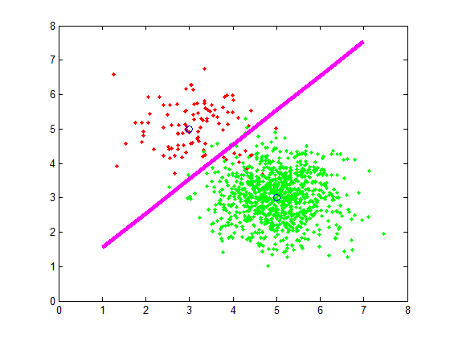
13.4 正态分布的统计决策
正态分布概率模型下的最小错误率贝叶斯决策
⑴ Σ_{i}=σ²I
$$其中， ​W=μ_{i}−μ_{j}，x_{0}=\frac{1}{2}(μ_{i}+μ_{j})−\frac{σ^{2}(μ_{i}−μ_{j})}{||μ_{i}−μ_{j}||2}\ln{\frac{P(ω_{i})}{P(ω_{j})}}$$
决策面方程：
① 若先验概率相等 ，则
超平面通过 μ_{i} 与 μ_{j} 联线的中点 x₀，且与联线正交。
② 若先验概率不相等 ，则 x₀ 不在中点，超平面向先
验概率小的方向移动。
人工智能与自动化学院

Slide 62
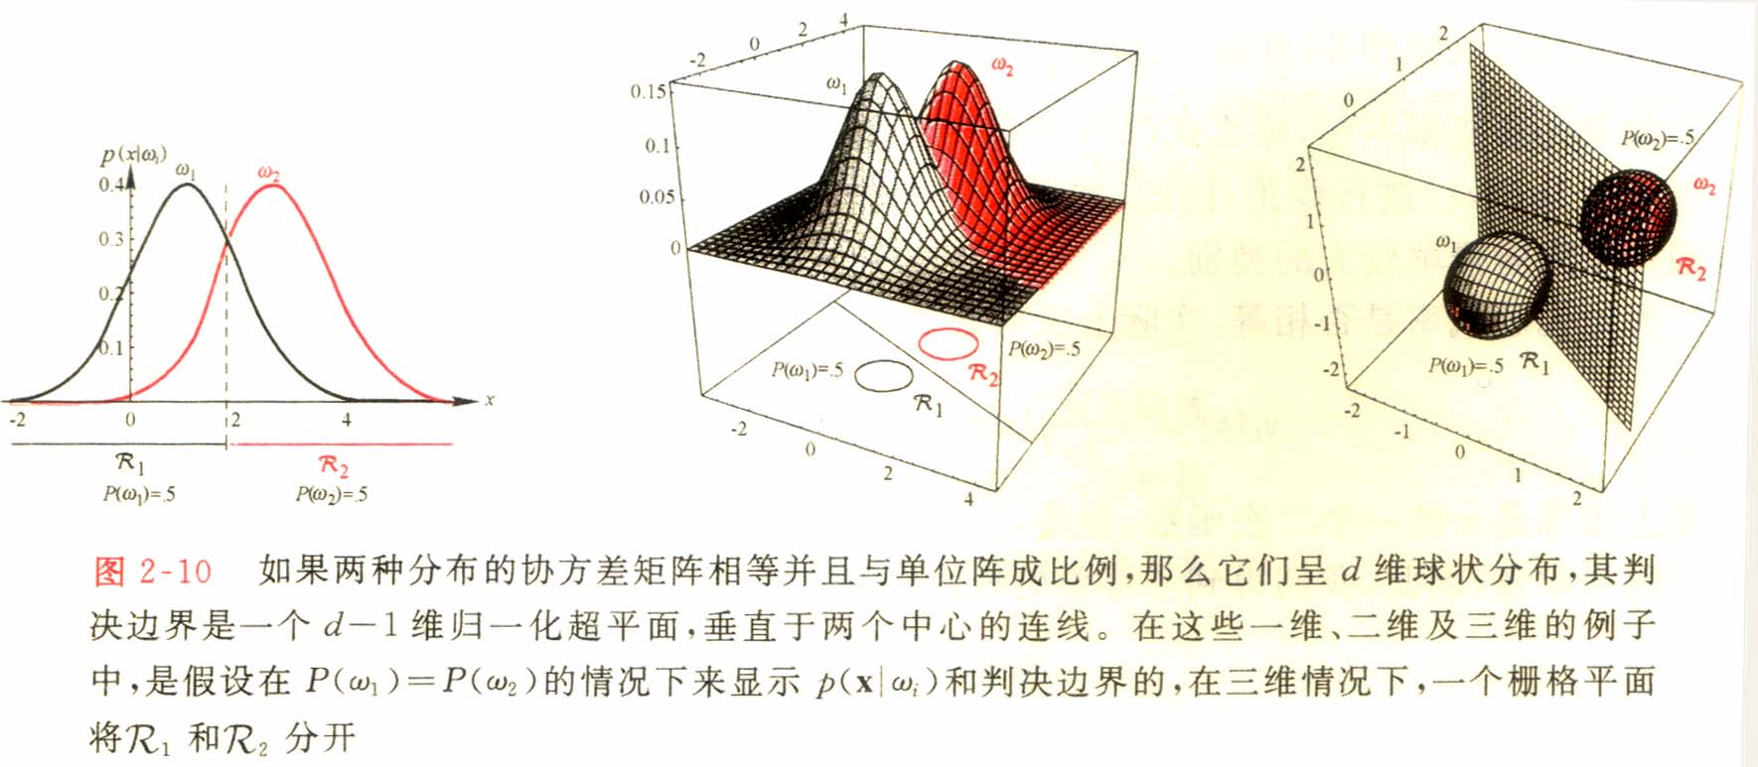
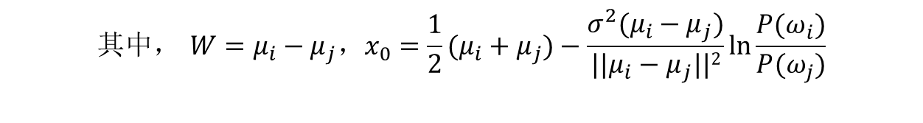
13.4 正态分布的统计决策
正态分布概率模型下的最小错误率贝叶斯决策
⑴ Σ_{i}=σ²I
$$其中， ​W=μ_{i}−μ_{j}，x_{0}=\frac{1}{2}(μ_{i}+μ_{j})−\frac{σ^{2}(μ_{i}−μ_{j})}{||μ_{i}−μ_{j}||2}\ln{\frac{P(ω_{i})}{P(ω_{j})}}$$
决策面方程：
人工智能与自动化学院

Slide 63
13.4 正态分布的统计决策
正态分布概率模型下的最小错误率贝叶斯决策
(2) Σ_{i} =Σ
各类的协方差矩阵相等Σ₁＝Σ₂＝···＝Σ_{c}=Σ。几何上相当于各类样本集中于以该类均值μ_{i}点为中心的同样大小和形状的超椭球体中。
判别函数：
若c类先验概率相等，则 ，此时
Bayes决策
计算x到每类均值点μ_{i}的马氏距离平方r², 将x分到距离最近的类中去，或归于r²最小的类。
马氏距离平方
人工智能与自动化学院

Slide 64
13.4 正态分布的统计决策
正态分布概率模型下的最小错误率贝叶斯决策
(2) Σ_{i} =Σ
马氏距离：印度统计学家马哈拉诺比斯提出表示数据的协方差距离，是两个服从同一分布并且其协方差矩阵为Σ的随机变量的差异程度。
*与欧式距离不同的是，马氏距离考虑到各种特性之间的联系，即独立于测量尺度。
如果协方差矩阵为单位矩阵，马氏距离简化为欧氏距离（m=2）
如果协方差矩阵为对角矩阵，马氏距离则为正规化的欧式距离
人工智能与自动化学院

Slide 65
13.4 正态分布的统计决策
正态分布概率模型下的最小错误率贝叶斯决策
(2) Σ_{i} =Σ
人工智能与自动化学院

Slide 66
13.4 正态分布的统计决策
正态分布概率模型下的最小错误率贝叶斯决策
(2) Σ_{i} =Σ
人工智能与自动化学院

Slide 67
13.4 正态分布的统计决策
正态分布概率模型下的最小错误率贝叶斯决策
(2) Σ_{i} =Σ
决策面方程：
W 通常不在(µ_{i}-µ_{j})方向上， x-x₀表示决策面通过x₀点。
W 与 (x-x₀ )的点积为 0，表示W与(x-x₀)正交，决策面通过 x₀ 点但不与均值向量连线 (µ_{i}-µ_{j}) 正交。
人工智能与自动化学院

Slide 68
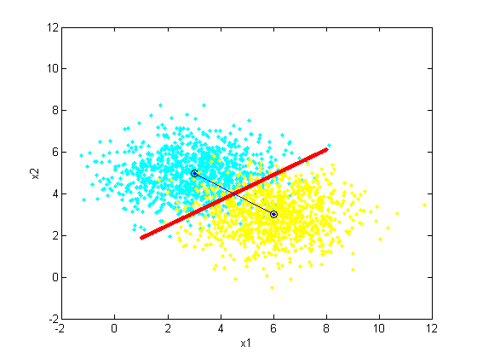
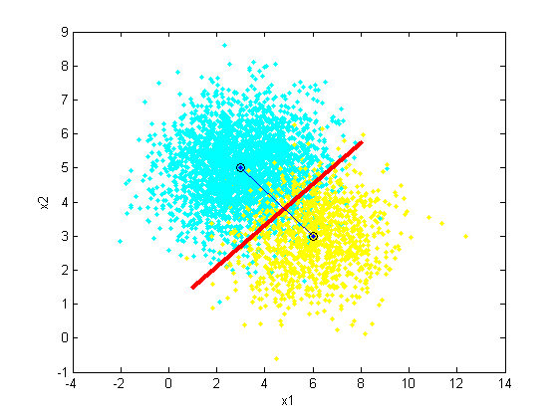
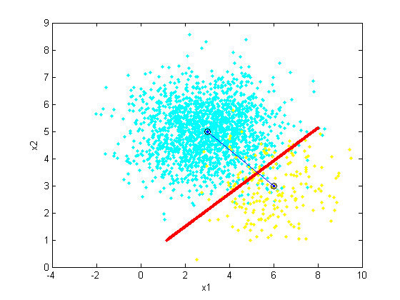
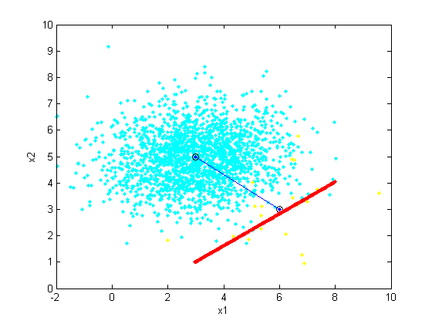
13.4 正态分布的统计决策
正态分布概率模型下的最小错误率贝叶斯决策
(2) Σ_{i} =Σ
决策面方程：
P(ω₁)＝0.5
P(ω₂)＝0.5
P(ω₁)＝0.7
P(ω₂)＝0.3
P(ω₁)＝0.9
P(ω₂)＝0.1
P(ω₁)＝0.99
P(ω₂)＝0.01
若先验概率相等，则交点在均值向量连线的中点上；
若先验概率不相等则向先验概率小的均值点偏移。
若先验概率相差较大，判别边界不会落入球状高斯分布的中心点之间。
人工智能与自动化学院

Slide 69
13.4 正态分布的统计决策
正态分布概率模型下的最小错误率贝叶斯决策
例 13.6 已知两类问题，协方差 Σ 相同，均值向量不同。先验概率相等，
要求根据Bayes决策，对样本x=[1.0, 2.2]^{T}分类。
解:分别计算对两个均值向量的马氏距离，得
样本x应属于距离近的类， x＝[1.0，2.2]^{T}属于第一类。
人工智能与自动化学院

Slide 70
13.4 正态分布的统计决策
正态分布概率模型下的最小错误率贝叶斯决策
(3) Σ_{i} ≠ Σ_{j} , i, j =1, 2,···,c
判别函数：
这是x的一个非线性二次形式
若决策域 Ri 和 Rj 毗邻，则决策面方程为：
其决策面是二次曲线(椭圆、双曲线、抛物线、一对直线)，Bayes分类器是二次曲线分类器。
人工智能与自动化学院

Slide 71
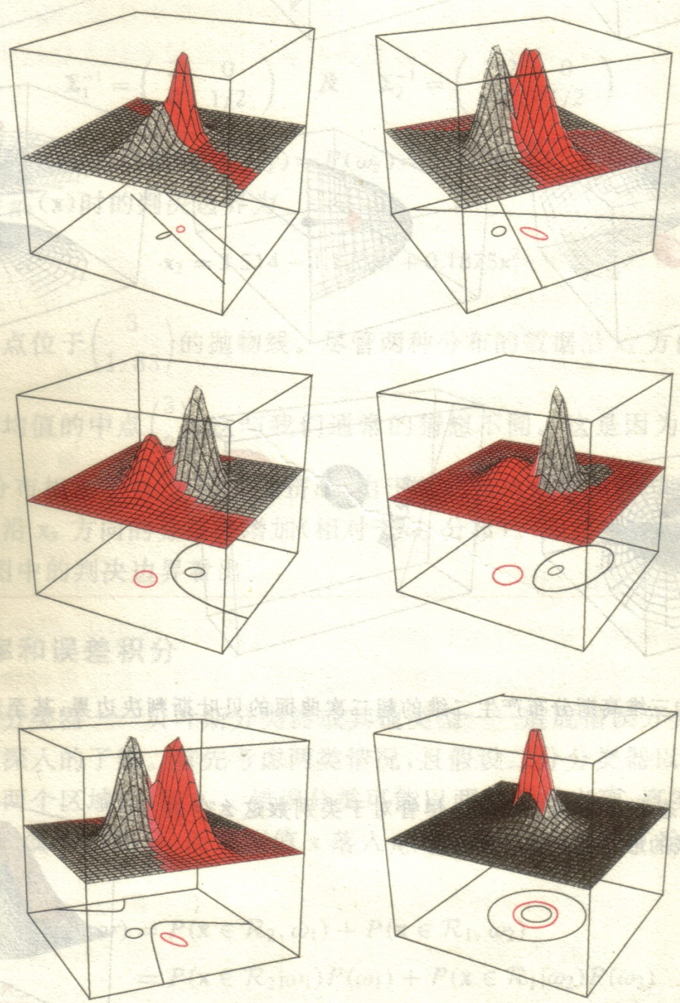
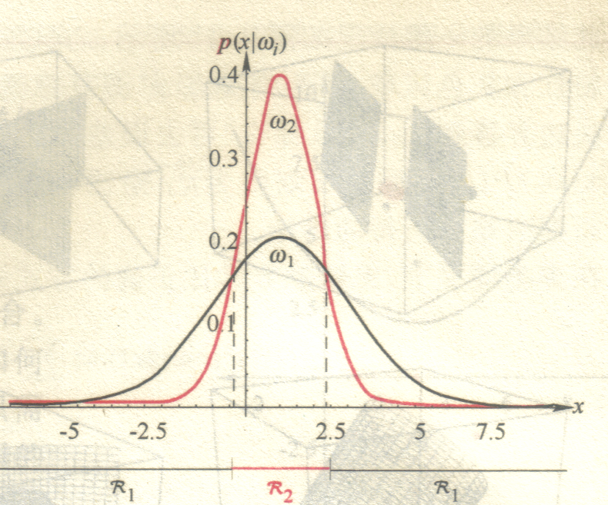
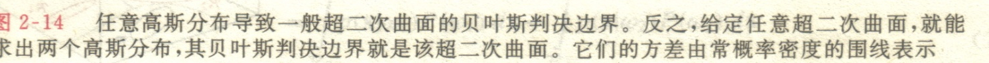
13.4 正态分布的统计决策
正态分布概率模型下的最小错误率贝叶斯决策
(3) Σ_{i} ≠ Σ_{j} , i, j =1, 2,···,c
一维
二维
人工智能与自动化学院

Slide 72
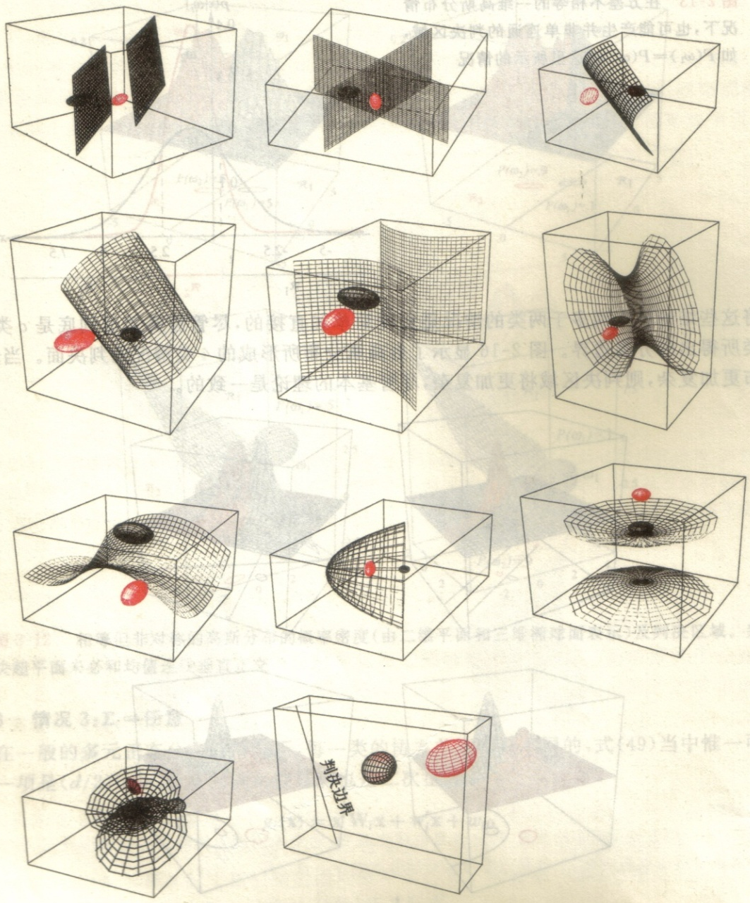
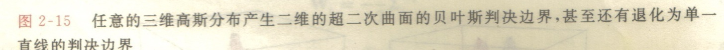
13.4 正态分布的统计决策
正态分布概率模型下的最小错误率贝叶斯决策
(3) Σ_{i} ≠ Σ_{j} , i, j =1, 2,···,c
三维
人工智能与自动化学院

Slide 73
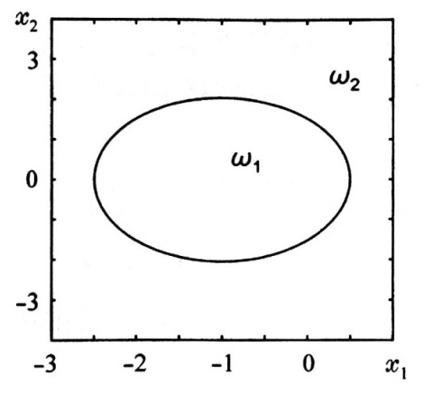

两类二维正态分布的决策面问题，由协方差Σ和均值向量μ可根据判别函数和决策面方程计算决策面。
13.4 正态分布的统计决策
正态分布概率模型下的最小错误率贝叶斯决策
(3) Σ_{i} ≠ Σ_{j} , i, j =1, 2,···,c
根据决策面方程得到的二次曲线分别是椭圆和双曲线。
人工智能与自动化学院

Slide 74
第13章 基于统计决策的概率分类方法
13.1 最小错误率贝叶斯决策
13.2 最小风险贝叶斯决策
13.3 两类错误率、Neyman-Pearson决策和ROC曲线
13.4 正态分布的统计决策
13.5 关于分类器的错误率
13.6 离散概率模型下的统计决策
人工智能与自动化学院

Slide 75
13.5 关于分类器的错误率
在类条件概率密度及先验概率已知的条件下进行分类决策，其错误率是确定的。
在分类器设计完成之后，通常以错误率的大小来衡量其性能的优劣。
错误率是模式识别的重要参数。
最小错误率贝叶斯决策的错误率
最小错误率贝叶斯决策可保证决策的错误率在统计意义上是最小的，但分类器性能比较需知道大小？
x 为多维向量时，要进行多重积分，当概率密度表达式复杂式，难于计算，并且，积分范围中判决区域的不连续也导致直接的计算困难。
错误率计算途径：
（1）理论计算
（2）计算错误率上界
（3）实验估计
只能在某些特殊情况下才能实现错误率的理论计算：
正态分布且等协方差阵（ ∑_{i} ＝ ∑_{j}= ∑)
随机变量各分量独立，且维数足够大
人工智能与自动化学院

Slide 76
13.5 关于分类器的错误率
正态模式分类的错误率
考虑两类问题，设两类模式为协方差阵相等的多变量正态分布，它们的密度函数分别为
对数似然比
是 的线性函数，而 的各分量是正态分布的，故 是正态分布的随机变量。
人工智能与自动化学院

Slide 77
13.5 关于分类器的错误率
正态模式分类的错误率
如果
令
人工智能与自动化学院

Slide 78
13.5 关于分类器的错误率
正态模式分类的错误率
是服从正态分布 的一维随机变量。
x∈ω_{j}
x∈ω_{i}
p(L_{ij}|ω_{j})
p(L_{ij}|ω_{i})
对应判决门限
-r_{ij}²/2
0
r_{ij}²/2
L_{ij}
人工智能与自动化学院

Slide 79
13.5 关于分类器的错误率
正态模式分类的错误率
将属于
类的模式误判为属于
类的错误概率为
将属于
类的模式误判为属于
类的错误概率为
总的误判概率为
人工智能与自动化学院

Slide 80
13.5 关于分类器的错误率
正态模式分类的错误率
如果 ，0–1 损失函数，此时 。
对称函数
-r_{ij}/2
0
r_{ij}/2
y
人工智能与自动化学院

Slide 81
13.5 关于分类器的错误率
正态模式分类的错误率
如果 ，0–1 损失函数，此时 。
0
r_{ij}/2
y
上式表明了误判概率与两类的马氏距离的关系：
随 的增大而单调递减，只要两类马氏距离足够大，其
误判概率可足够小。
人工智能与自动化学院

Slide 82
13.5 关于分类器的错误率
正态模式分类的错误率
如果 ，0–1 损失函数，此时 。
如果协方差阵Σ是对角阵
此时，马氏距离等于欧氏距离。
上式表明了误判概率与两类的马氏距离的关系：
随 的增大而单调递减，只要两类马氏距离足够大，其
误判概率可足够小。
人工智能与自动化学院

Slide 83
13.5 关于分类器的错误率
独立随机变量的错误率
由于 x 各分量独立，其概率密度为各分量的边缘概率密度的乘积，通过采用负对数似然比决策，使得似然比 θ(X) 为各随机变量 θ(x_{i}) 之和,当维数足够大数，由中心极限定理，随机变量 θ(X) 服从正态分布，从而错误率计算转化为对一维正态分布随机变量 θ(X) 的的积分计算。
人工智能与自动化学院

Slide 84
13.5 关于分类器的错误率
独立随机变量的错误率
人工智能与自动化学院

Slide 85
13.5 关于分类器的错误率
独立随机变量的错误率
将属于
类的模式误判为属于
类的错误概率为
将属于
类的模式误判为属于
类的错误概率为
于是，总的误判概率为
人工智能与自动化学院

Slide 86
第13章 基于统计决策的概率分类方法
13.1 最小错误率贝叶斯决策
13.2 最小风险贝叶斯决策
13.3 两类错误率、Neyman-Pearson决策和ROC曲线
13.4 正态分布的统计决策
13.5 关于分类器的错误率
13.6 离散概率模型下的统计决策
人工智能与自动化学院

Slide 87
13.6 离散概率模型下的统计决策
到目前为止所讨论的特征向量 x 可以为 d 维欧氏空间中的任意一点。但是，在许多实际应用中，x 中的元素可能是二进制，三进制或者更高的离散整数值，以至于 x 可以被认为是 m 个离散值 中的一个。
在这种情况下， 变得奇异化，积分形式 转变为求和形式
概率密度函数 换成 概率分布函数
其它方面与连续的情况基本相同，这里不一一赘述
人工智能与自动化学院

Slide 88
13.6 离散概率模型下的统计决策
独立的二值特征
考虑两类问题，其中特征向量的元素为二值的，并且条件独立。
令 ，其中, 可能为 0 或 1 ，且：
假设条件独立，可将x元素的概率写为 ，即
那么似然比为
人工智能与自动化学院

Slide 89
13.6 离散概率模型下的统计决策
独立的二值特征
基于最小错误率贝叶斯准则的判决函数
注意判决函数对x_{i}是线性的，可改写为
其中，
若 g(x)>0判别为 ω1，否则为 ω2。
g(x)可以看作是x的各分量的加权组合
特征独立的条件产生线性分类器，而如果特征不独立将产生复杂的分类器
人工智能与自动化学院

Slide 90
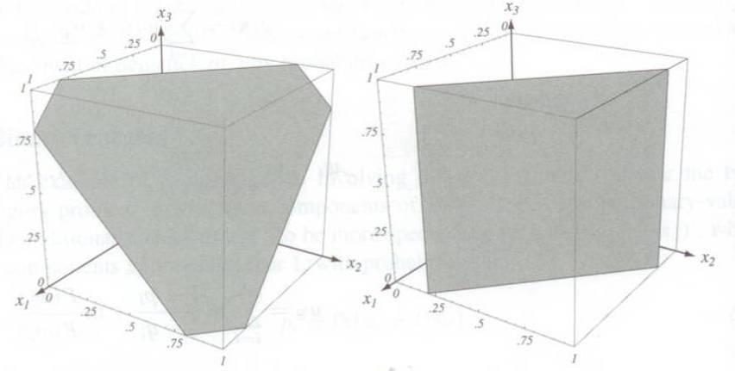
例13.8 三维二值特征的贝叶斯决策
13.6 离散概率模型下的统计决策
人工智能与自动化学院

Slide 91
例13.8 三维二值特征的贝叶斯决策
13.6 离散概率模型下的统计决策
人工智能与自动化学院

Slide 92
Ending

